Slide 1
Assurance salaire et assurance-chômage Le duo dysfonctionnel
Mouvement Action-Chômage (MAC)
de Montréal
22 novembre 2018

Slide 2
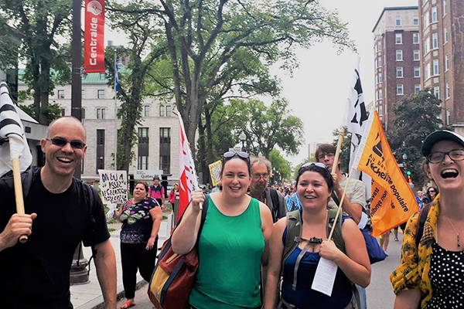
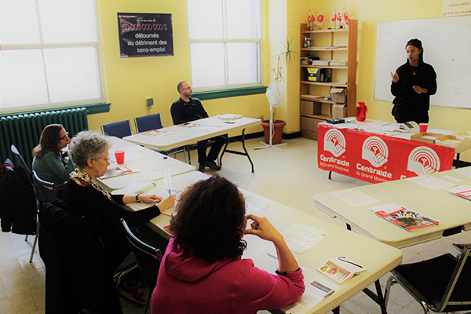
Mouvement Action-Chômage (MAC) de Montréal

Slide 3
Assurance salaire et assurance-chômage Le duo dysfonctionnel
Avoir droit à l’assurance-chômage
Assurance-salaire et assurance-chômage
Quitter son emploi pour raison de santé mentale

Slide 4
Avoir droit à l’assurance-chômage
Prestations régulières
Prestations spéciales

Slide 5
Prestations régulières
Critères pour y avoir droit
Avoir travaillé x heures dans la dernière année
Être disponible et à la recherche d’un emploi

Slide 6
Prestations régulières
22 novembre 2018
Période de référence
(52 semaines)
Période de prestations
(52 semaines)
22 novembre 2017
22 novembre 2019
Nb de semaines de prestations
Entre 14 et 45 semaines
Nb d’heures requis
Entre 420 et 700 heures

Slide 7
Critères pour y avoir droit
600 heures de travail dans la période de référence
Billet médial
Prestations spéciales maladie

Slide 8
Prestations spéciales maladie
22 novembre 2018
Période de référence
(52 semaines)
Période de prestations
(52 semaines)
22 novembre 2017
22 novembre 2019
Nb de semaines de prestations
Entre 1 et 15 semaines
Nb d’heures requis
600 heures

Slide 9
Spéciales + régulières
Période de prestations
(52 semaines)
22 novembre 2017
22 novembre 2019
Prestations régulières
14 à 45 semaines
Prestations
spéciales
maladies
15 semaines

Slide 10
Spéciales + régulières
Maximum de 50 semaines cumulable
15 semaines spéciales + 20 semaines régulières = 35 semaines
10 semaines spéciales + 38 semaines régulières = 48 semaines
15 semaines spéciales + 38 semaines régulières = 50 semaines

Slide 11
Assurance-salaire et assurance-chômage
Assurance-salaire
avant assurance-chômage

Slide 12
Prolongation de la période de référence
Prolongation
(52 semaines max)
Période de référence
(52 semaines)
22 novembre 2016
22 novembre 2017
22 novembre 2018
Nb d’heures requis
600 heures

Slide 13
Exemple d’Alexandra
Prolongation
(52 semaines)
Période de référence
(52 semaines)
22 novembre 2016
22 novembre 2017
22 novembre 2018
0 heures
0 heures
Assurance-salaire depuis 2 ans

Slide 14
Assurance-salaire et assurance-chômage
Assurance-chômage
avant assurance-salaire

Slide 15
Ouverture d’une période de prestations
Période de prestations
(52 semaines)
22 novembre 2018
Prestations spéciales maladies
15 semaines
Assurance-salaire

Slide 16
Exemple de Steve
22 novembre 2018
22 nov. 2019
Période de prestations (52 semaines)
1er janv.. 2020
Assurance-salaire
Prestations
spéciales
maladies
15semaines

Slide 17
Départ volontaire pour raison de santé mentale

Slide 18
Départ volontaire
Règles de base
Départ volontaire
=
Prestations spéciales
Prestations régulières

Slide 19
Départ volontaire justifié
Avec billet médical
Sans billet médical
Lettre explicative
qui expose:
Problème de santé
Seule solution raisonnable
Ma patiente, Mme X doit quitter son emploi actuel pour raisons de santé.
En effet, son emploi (conditions de travail, etc) est responsable de ses problèmes de santé.
Ceci dit, elle est apte au travail dans un milieu de travail plus sain.

